Slide 1
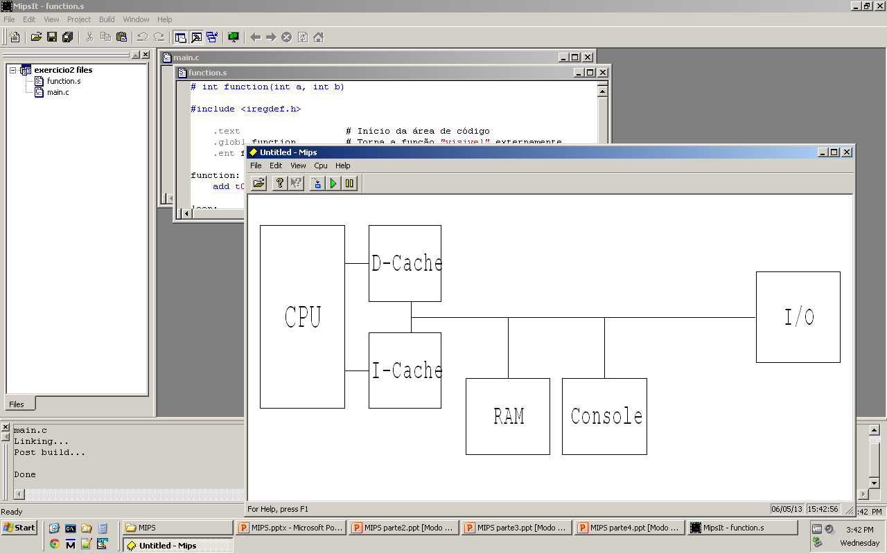
Arquitetura MIPS
MipsIt
Framework para o desenvolvimento e simulação de programas em assembly e C

Slide 2
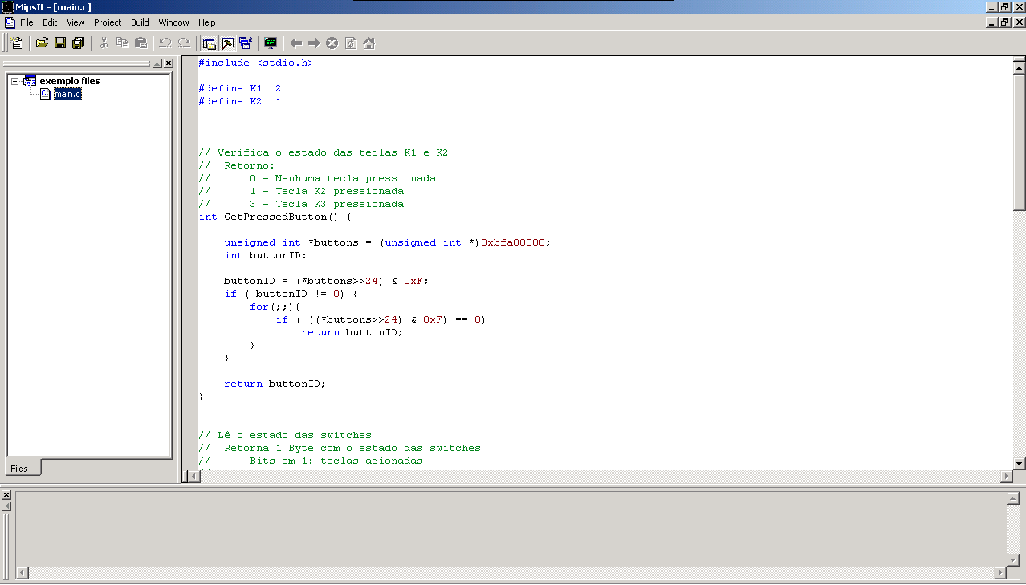
Arquitetura MIPS
MipsIt
IDE (Integrated Development Environment)
\MipsIt\bin\MipsIt.exe

Slide 3
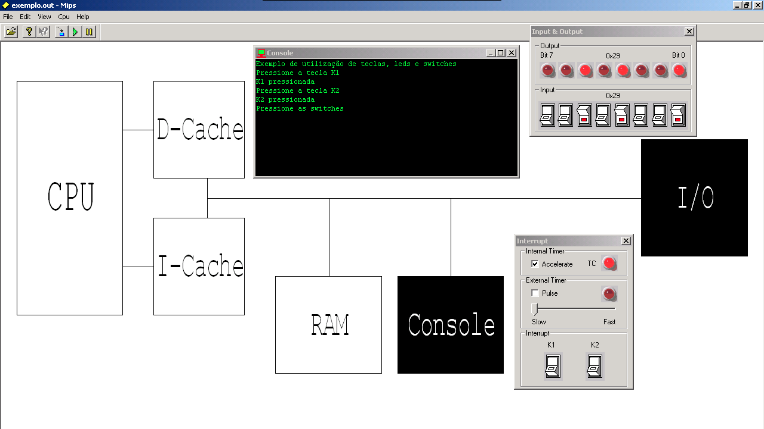
Arquitetura MIPS
Não funciona no Windows 10
Solução: instalar um programa de máquina virtual (e.g. VirtualBox) e instalar uma versão mais antiga do Windows (e.g. Windows XP)
MipsIt
Simulador do processador MIPS
\MipsIt\bin\Mips.exe

Slide 4
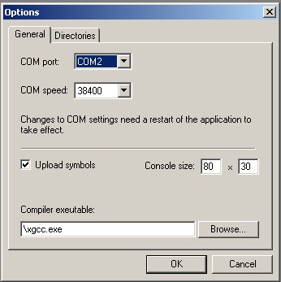
Arquitetura MIPS
MipsIt
Configuração da IDE (MipsIt.exe)
File → Options
IMPORTANTE!
Não usar caminho com espaços nem acentos ou cedilha
Exemplo:
\Organização de Computadores\MipsIt\bin\xgcc.exe
Configurar compilador C
\MipsIt\bin\xgcc.exe

Slide 5
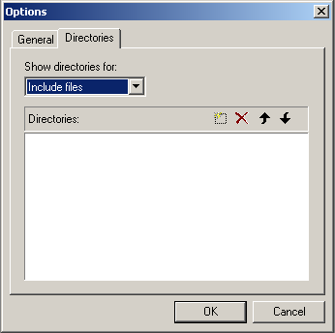
Arquitetura MIPS
MipsIt
Configuração da IDE (MipsIt.exe)
File → Options
Configurar diretórios
(aba Directories)
Include Files
Library Files
\MipsIt\include
\MipsIt\lib

Slide 6
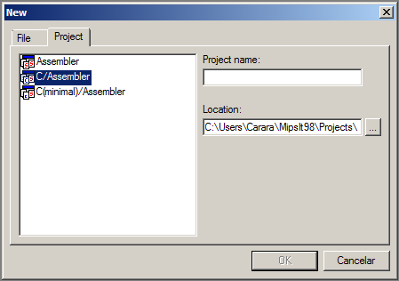
Arquitetura MIPS
MipsIt (Criação de projeto)
Criar projeto (IDE)
File → New

Slide 7
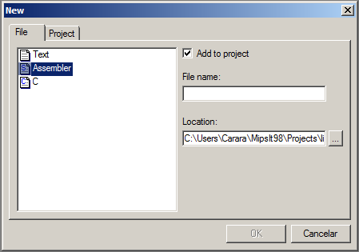
Arquitetura MIPS
MipsIt (Criação de projeto)
Adicionar novos arquivos
File → New
aba File

Slide 8
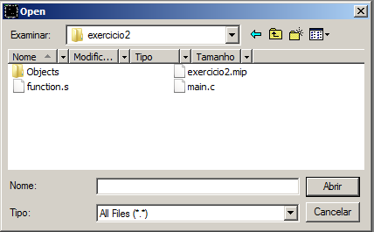
Arquitetura MIPS
MipsIt (Criação de projeto)
Adicionar arquivos existentes
Project → Add File...

Slide 9
Arquitetura MIPS
MipsIt (Compilação/Simulação)
Compilar projeto (IDE)
Build → Rebuild All
Carregar código no simulador (IDE)
Build → Upload → To Simulator
OBS: O simulador deve estar aberto
Executar programa no simulador (Simulador)
Pressionar o botão play
OBS: para executar o programa novamente, o código deve ser recarregado (passo 2)

Slide 10
Arquitetura MIPS
MipsIt
Mais detalhes podem ser encontrados no tutorial \MipsIt\tutorialMipsIt.pdf
Exemplo: int Pow (int base, unsigned int exp)
Moodle
a0
a1
int pow (int base, unsigned int exp) {
int result = 1;
while (exp > 0) {
if (exp & 1)
result *= base;
exp >>= 1; // exp divided by 2
base *= base;
}
return result;
}
\MipsIt\Projects\Pow
v0

Slide 11
Arquitetura MIPS
Exercício 16: void swap(int *a, int *b)
Função que troca o valor de duas variáveis
Não declarar em assembly as variáveis da função. Usar registradores.
a0
a1
void swap(int *a, int *b) {
int temp;
temp = *a;
*a = *b;
*b = temp;
}
Parâmetros da função nos registradores $a0-$a3
Para todos exercícios, criar um programa principal em C que chama a função implementada em assembly. Tomar como exemplo o projeto Pow.

Slide 12
Arquitetura MIPS
Exercício 17: int bits1 (int n)
Retorna o número de bits igual a 1 no parâmetro n
Não declarar em assembly as variáveis da função. Usar registradores/constantes.
a0
int bits1(int n) {
int aux = 1, cont = 0;
while (aux != 0) {
if ((n & aux) != 0)
cont++;
aux = aux << 1;
}
return cont;
}
v0
Valor retornado deve estar no registrador v0

Slide 13
Arquitetura MIPS
Exercício 18: int find (int *array, int size, int n)
Encontrar elemento no array e retornar a posição: 0 a (size-1)
Se não encontrar, retornar -1
Não declarar em assembly as variáveis da função. Usar registradores.
a0
a1
a2
void find(int *array, int size, int n) {
int i;
int pos = -1;
for (i = 0; i < size; i++)
if (array[i] == n) {
pos = i;
break;
}
return pos;
}
v0
Valor retornado deve estar no registrador v0

Slide 14
Arquitetura MIPS
Exercício 19: Bubble Sort (versão 2)
Expressões longas
a0
a1
a2
void BubbleSort2(int *array, int size, int sortOrder) {
int i, j, swap = 1, temp;
while (swap == 1) {
swap = 0;
for (i = 0; i < size - 1; i++) {
if ( (array[i] > array[i+1] && sortOrder == 1) ||
(array[i] < array[i+1] && sortOrder == 0) ) {
temp = array[i], array[i] = array[i+1], array[i+1] = temp;
swap = 1;
}
}
}
}
0: decrescente
1: crescente

Slide 15
Arquitetura MIPS
Exercício 20: Insertion Sort (versão 2)
Expressões longas
a0
a1
a2
void InsertionSort2(int *array, int size, int sortOrder) {
int eleito,i,j;
for (i = 1; i<size; i++) {
eleito = array[i];
j = i - 1;
while ( (j >= 0 && eleito < array[j] && sortOrder == 1) ||
(j >= 0 && eleito > array[j] && sortOrder == 0) ) {
array[j+1] = array[j];
j--;
}
array[j+1] = eleito;
}
}
0: decrescente
1: crescente

Slide 16
Arquitetura MIPS
Exercício 21: Potência modular
Exercício 22: Teste de primalidade
Exercício 23: Raiz quadrada inteira

Slide 17
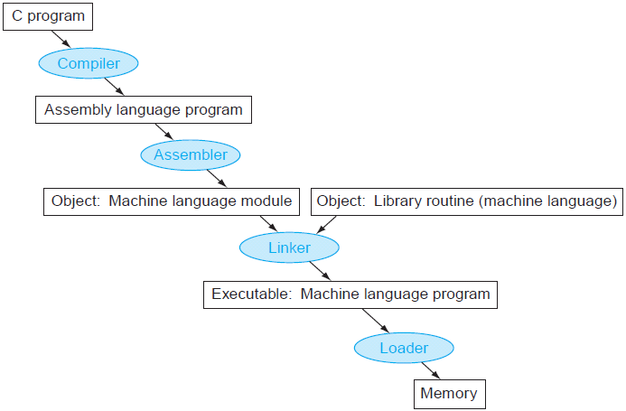
Arquitetura MIPS
Fluxo de criação de um programa executável
hello.c
void main () {
printf(“Hello World\n”);
}
hello.asm/hello.s
Código binário do printf()
hello.o + código binário do printf()
hello.o/hello.obj
Apenas código binário apenas das funções implementadas pelo programa
Programa completo (e.g. hello.exe)
Chamado pelo sistema operacional para carregar programa na memória (e.g. duplo click ou por linha de comando)
Execução

Slide 18
Arquitetura MIPS
ASCII (American Standard Code for Information Interchange)
Código utilizado para representar caracteres latinos sem acentos (60’s)
Uma string é formada por um conjunto códigos ASCII
Cada código ASCII codifica um caracter
Cada código ASCII é codificado em 1 Byte
0-127: Caracteres ASCII padrão
128-255: Podem variar (Extended ASCII)
Símbolos, letras com acentos, ...

Slide 19
Arquitetura MIPS
ASCII (American Standard Code for Information Interchange)
Uma string ocupa uma sequência de bytes contíguos na memória (array de bytes)
O final de string é tipicamente marcado com o caracter ASCII ‘\0’ (e.g. C/C++, Java)
Exemplo: String “Hello” alocada em memória
Memória
Memória
. . .
 |  | ‘\0’ | ‘o’
‘l’ | ‘l’ | ‘e’ | ‘H’
. . .
. . .
 |  | 0x00 | 0x6F
0x6C | 0x6C | 0x65 | 0x48
. . .
Codificada em ASCII

Slide 20
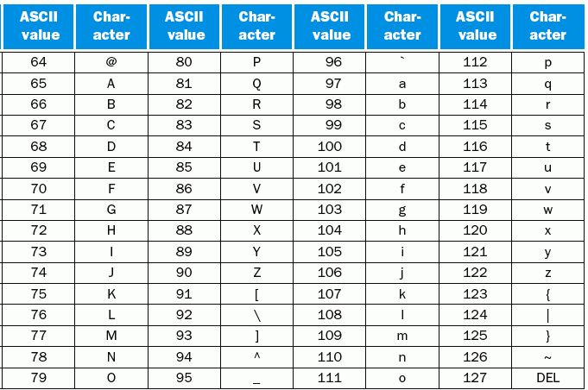
Arquitetura MIPS
ASCII
Tabela (parcial)

Slide 21
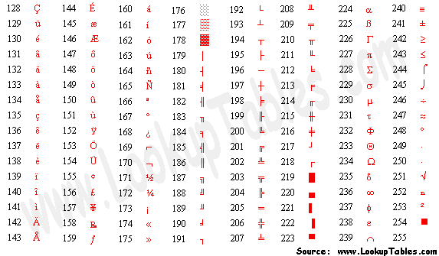
Arquitetura MIPS
ASCII
Extended ASCII

Slide 22
Arquitetura MIPS
ASCII
Existem também códigos para caracteres de controle (0-31)
Tab (9)
‘\t’
Nova linha (10)
‘\n’
Retorno de carro (13): retornar cursor para início da linha
‘\r’

Slide 23
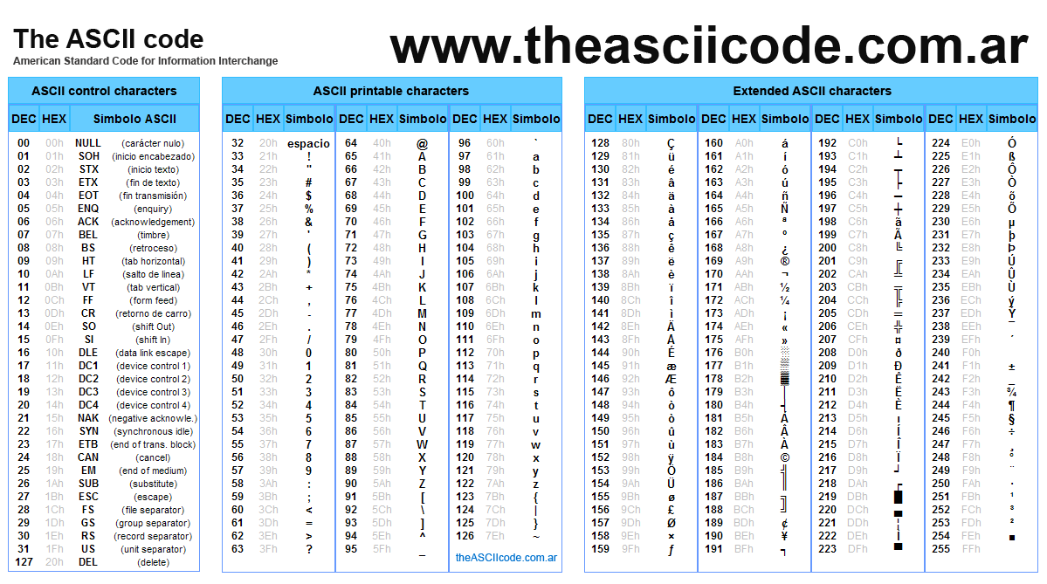
Arquitetura MIPS
ASCII
ddd

Slide 24
Arquitetura MIPS
ASCII
Um arquivo texto contém 1 Byte para cada caracter do texto
Um programa editor de texto (e.g. Notepad) lê o arquivo texto byte-a-byte e mostra o caracter correspondente
Existem vários caracteres de controle que ajudam na formatação do texto (e.g. tab (‘\t’), nova linha (‘\n’), ...)
Exemplo: ascii.txt

Slide 25
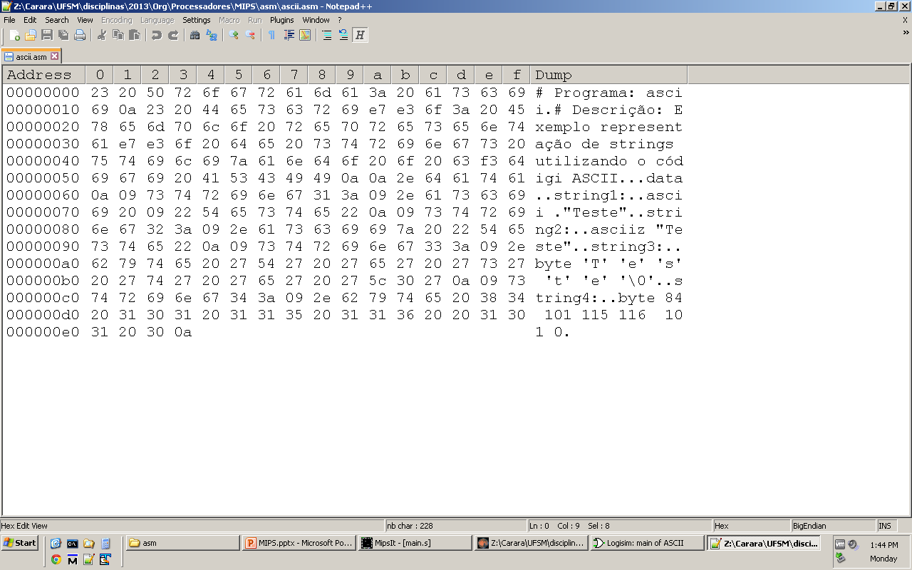
Arquitetura MIPS
ASCII
Editor hexadecimal (e.g. Hex Edit)

Slide 26
Arquitetura MIPS
Todo arquivo é um conjunto de bytes, independente da extensão (.txt, .c, .asm, .exe, .o, .jpg, .mp3, .mp4, ...)
O que estes bytes codificam é o que diferencia os arquivos
Arquivos texto: bytes codificam caracteres
Arquivos executáveis: bytes codificam instruções
Arquivos de imagem: bytes codificam imagens
Arquivos de vídeo: bytes codificam vídeo
Arquivos do PowerPoint: bytes codificam slides
https://www.youtube.com/watch?v=oSCVb4Ts-G4 19:22

Slide 27
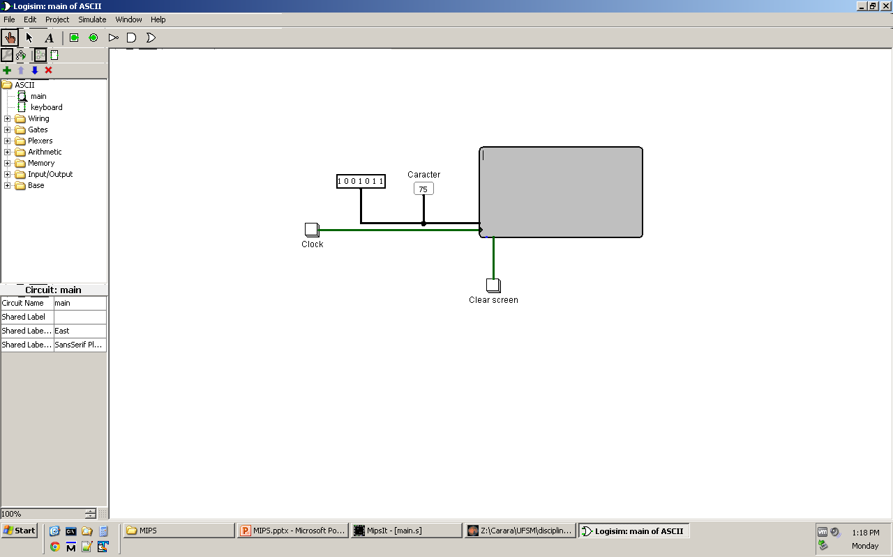
Arquitetura MIPS
ASCII
Logisim

Slide 28

Arquitetura MIPS
ASCII
Diretivas para definir strings no MARS
.ascii: declara string sem o caracter de fim (‘\0’)
.asciiz: declara string com o caracter de fim (‘\0’)
Exemplo
string: .asciiz “Teste”
e
s
T
Em termos de programação, uma string é tratada como um array de bytes
t
e
Fim da string (‘\0’)

Slide 29
Arquitetura MIPS
ASCII
Diretivas para definir strings no MARS
.ascii: declara string sem o caracter de fim (‘\0’)
.asciiz: declara string com o caracter de fim (‘\0’)
Exemplo
string: .asciiz “Teste”
string2: .ascii "Teste"
string3: .byte 'T' 'e' 's' 't' 'e' '\0'
string4: .byte 84 101 115 116 101 0

Slide 30
Arquitetura MIPS
ASCII
String system calls (MARS)
Print String
$v0: 4
$a0: address of null-terminated string to print
Read String
$v0: 8
$a0: Target string address
$a1: Maximum number of characters to read
Print Char
$v0: 11
$a0: character to print
Read Char
$v0: 12
Read character returned on $v0
strings.asm

Slide 31
Arquitetura MIPS
ASCII
Strings em C
A linguagem C considera que o final de uma string é determinado pelo caracter ASCII ‘\0’
As funções de tratamento de strings (e.g. strlen, strcpy) utilizam o caracter ‘\0’ para determinal o final de uma string
A função printf() imprime caracteres de uma string até encontrar o caracter de fim (‘\0’)
Ao dimensionar um array de chars para armazenar uma string, deve-se reservar uma posição para o caracter de fim (‘\0’ )
Exemplo: Hello World!
char string[13];

Slide 32
Arquitetura MIPS
ASCII
Código ASCII é muito útil mas é limitado ao alfabeto latino
A fim de possibilitar a representação de caracteres de outras línguas (e.g. mandarim, árabe), criou-se o padrão UNICODE (fim 80’s)
O padrão UNICODE define várias codificações, sendo a mais utilizada a UTF-8 (UNICODE Transformation Format)
A codificação UTF-8 pode utilizar até 4 bytes para representar um caracter
Os primeiros 128 caracteres usam o velho e bom código ASCII de 1 byte por caractere

Slide 33
Arquitetura MIPS
Exemplo: int strlen_s (char *s)
Retorna o número de caracteres de uma string
a0
int strlen_s(char *s) {
int size = 0;
while (*s != ‘\0’) {
size++;
s++;
}
return size;
}
strlen_s:
add v0, zero, zero # v0 = size
# a0 = s
# t1 = *s (char apontado por ‘s’)
while:
lb t1, 0(a0) # Lê código ASCII
beq t1, zero, return # Salta se *s = ‘\0’
addi v0, v0, 1 # size++
addi a0, a0, 1 # Aponta próximo byte
j while # volta
return:
jr ra
v0
String de exemplo
 |  | ‘\0’ | ‘o’
‘l’ | ‘l’ | ‘e’ | ‘H’
s

Slide 34
Arquitetura MIPS
Exemplo: int strlen_s (char *s)
Retorna o número de caracteres de uma string
MipstIt

Slide 35
Arquitetura MIPS
Exercício 24
void strcpy_s (char *dst, char *src)
Copia a string src para a string dst
void strcpy_s(char *dst, char *src) {
while (*src != 0) {
*dst = *src;
dst++;
src++;
}
// Copia a marca de fim de string (‘\0’)
*dst = *src;
}
Para todos exercícios, criar um programa principal em C que chama a função implementada em assembly. Tomar como exemplo o strlen_s

Slide 36
Arquitetura MIPS
Exercício 25
void strcat_s (char *dst, char *src)
Concatena a string src com a string dst (dst + src)
void strcat_s(char *dst, char *src) {
while (*dst != 0) // Encontra o fim de dst
dst++;
// Copia src a partir do fim de dst (concatenação)
while (*src != 0) {
*dst = *src;
dst++;
src++;
}
// Copia a marca de fim de string (‘\0’)
*dst = *src;
}

Slide 37
Arquitetura MIPS
Exercício 26
int strcmp_s (char *s1, char *s2, int n)
Compara os n primeiros caracteres das strings s1 e s2
Retorna 0 se os n primeiros caracteres são iguais, senão -1
int strcmp_s(char *s1, char *s2, int n) {
while (n > 0) {
if (*s1 != *s2)
return -1;
s1++;
s2++;
n--;
}
return 0;
}
Valor retornado deve estar no registrador v0

Slide 38
Arquitetura MIPS
Exercício 27
void strrev (char *dst, char *src)
Copia a string src invertida na string dst

